Slide 1
LC19 : Application du premier principe de la thermodynamique à la réaction chimique

Slide 2
Etat standard
Etat physique | Etat standard | Exemple : état standard de l’eau à
Solide | Solide pur à | Glace pure à Etat hypothétique
Liquide | Liquide pur à | Liquide pur à Etat réel
Solvant | Liquide pur à
Gaz | Gaz parfait pur à | Gaz parfait pur à Etat hypothétique
Soluté | Soluté à la concentration à

Slide 3
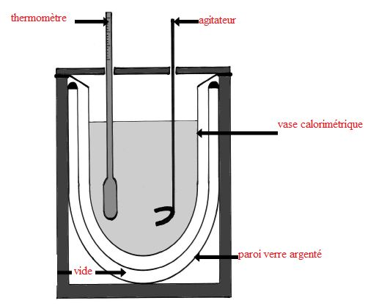

Mesure de l’enthalpie standard de réaction d’une réaction d’oxydo-réduction
de solution de sulfate de cuivre
à
moles de zinc solide
 |  | excès
Etat initial
Etat final

Slide 4
Calcul d’une température de flamme grâce à la loi de Hess (1)
Adiabatique :
Réactifs à
Produits à
Corps simple dans leur état standard de référence à
Produits à

Slide 5
Calcul d’une température de flamme grâce à la loi de Hess (2)
On introduit l’enthalpie standard de la réaction de combustion à
AN :
Ceci est la loi de Hess reliant l’enthalpie standard de réaction à une température aux enthalpies standards de formation des réactifs et produits :

